Slide 1
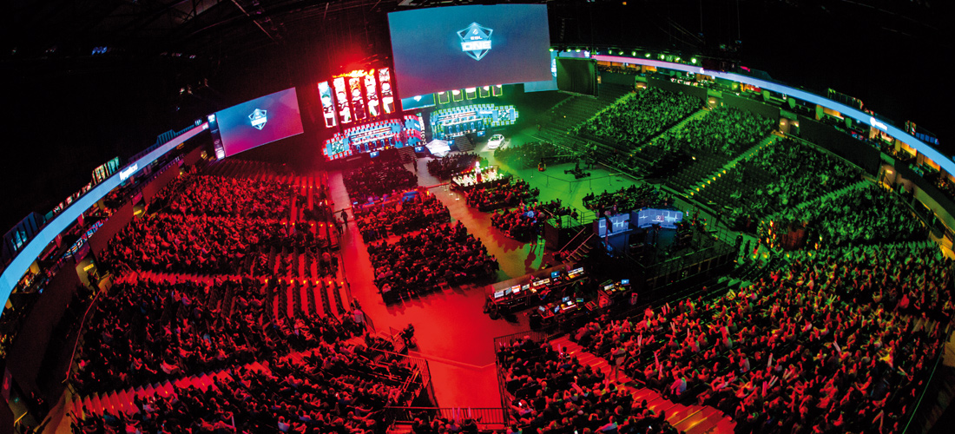
LIDL ESPORT
II. Féléves Projektmunka

Slide 2
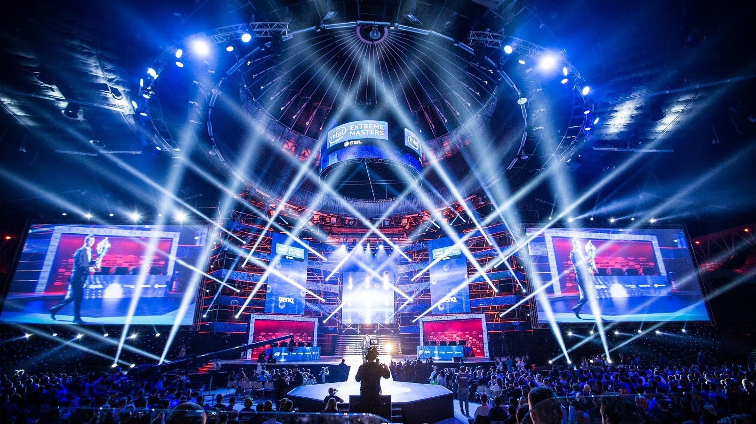
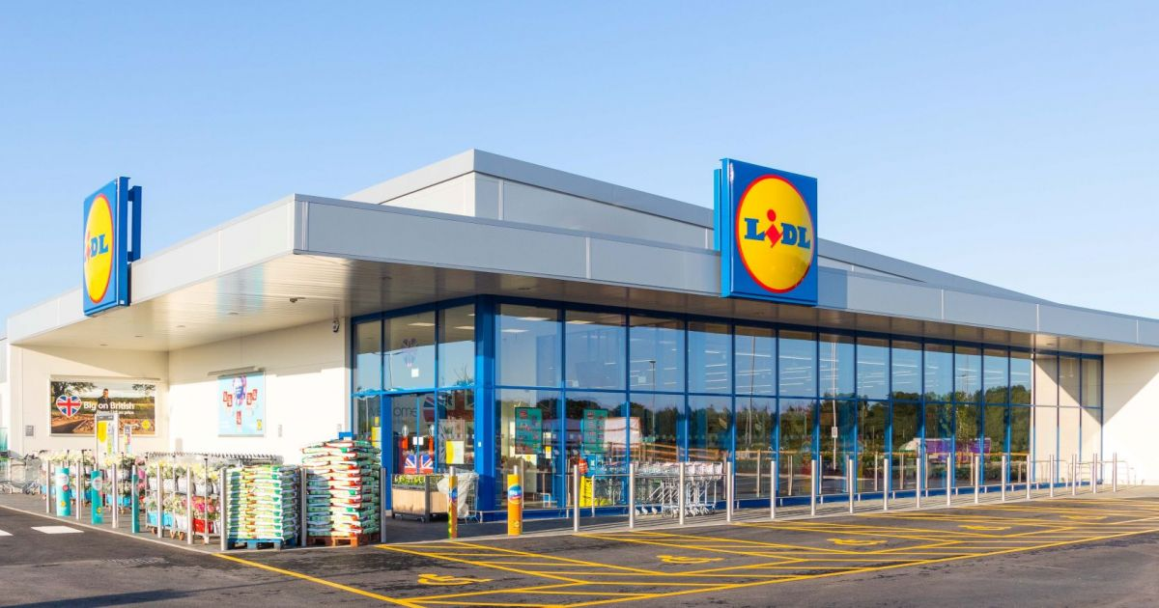
Mi az a LIDL ESPORT™?
A LIDL ESPORT™ egy esport szervezet, amely a versenyek szervezése mellett segíti a feltörekvő esportolókat.
Több játékkal is volt dolgunk, de jelenleg a League of Legends-el, a Rainbow Six Siege-el és a Valorant-al foglalkozunk.
Legfőbb szponzorunk a LIDL.

Slide 3

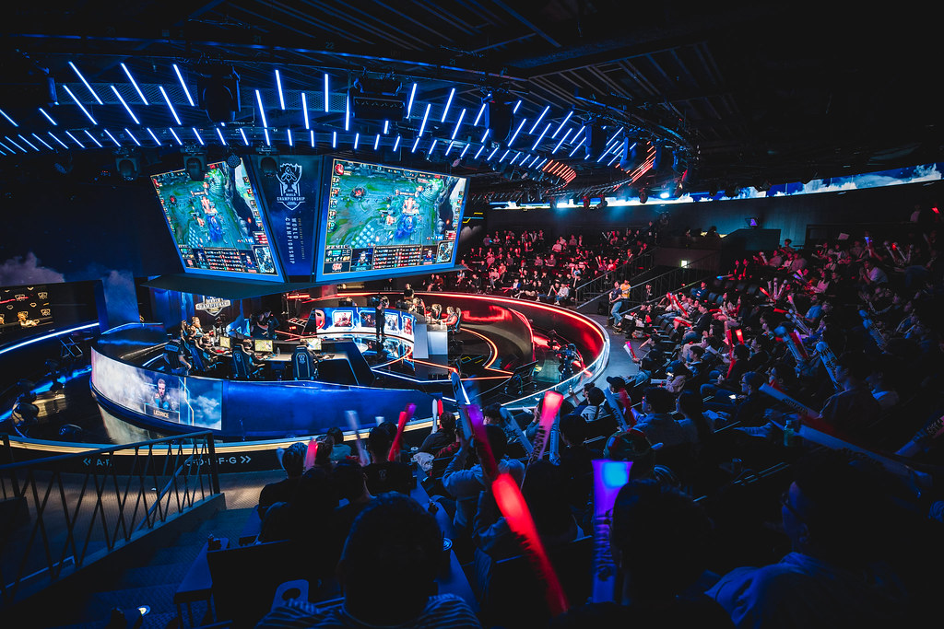
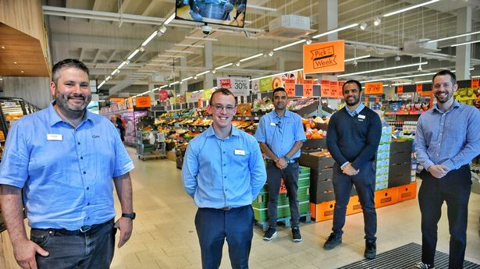


LIDL ESPORT™ eredményei
Mi tanítottuk ki fakert.
Faze klán főnökei vagyunk.
Minden esport eseményt támogattuk.

Slide 4
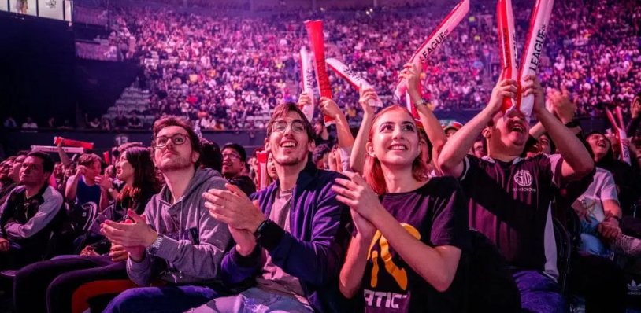

Készítők
A weboldalt a következő emberek készítették:
Csöngető Csongor
Élő Zalán
Kiss Martin
Mindenki nagyon szorgalmasan dolgozott.

Slide 5
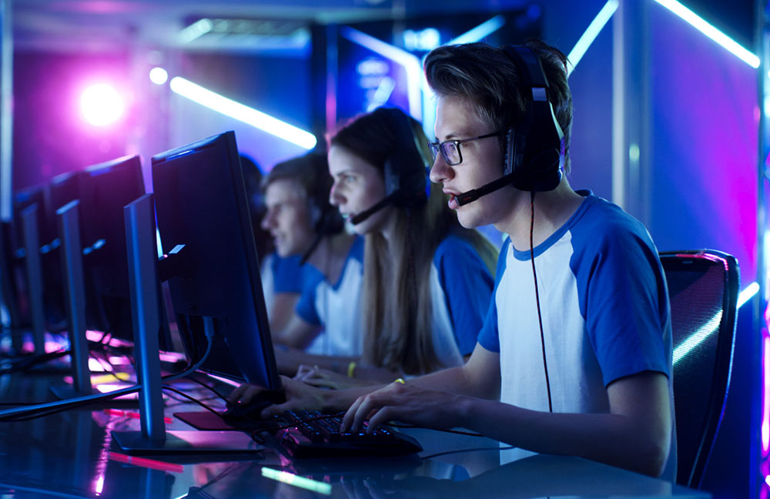
Emberek feladatai
Csöngető Csongor:
Űrlap; Javascript; League of Legends oldal; Ez a ppt
Élő Zalán:
Kezdőlap; Rainbow Six Siege oldal; Tournament oldal; Menü
Kiss Martin:
Képek gyűjtése; readme.md; Merch oldal; Valorant oldal

Slide 6
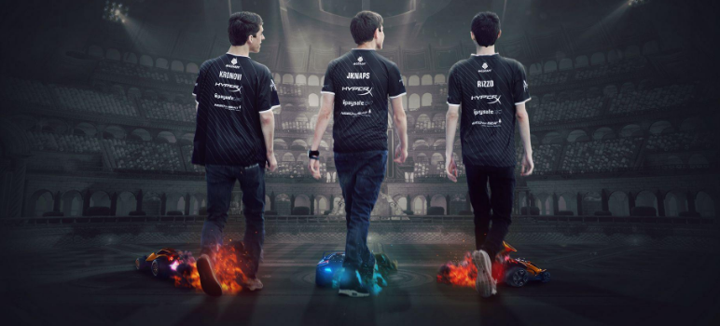
Köszönjük a figyelmet!
Vásároljanak a LIDL-ben!!!

